Slide 1
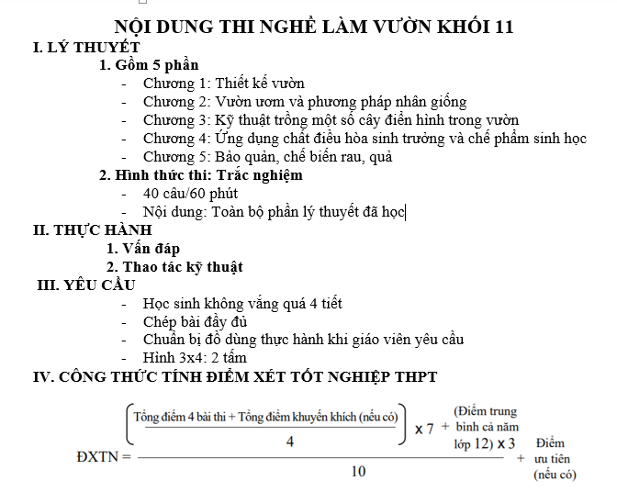

Slide 2
Bài mở đầu
GIỚI THIỆU NGHỀ LÀM VƯỜN

Slide 3
I. Vị trí của nghề làm vườn
Bài mở đầu: GIỚI THIỆU NGHỀ LÀM VƯỜN
II. Tình hình và phương hướng phát triển nghề làm vườn ở nước ta
III. Mục tiêu, nội dung chương trình và phương pháp học tập nghề làm vườn
IV. Các biện pháp đảm bảo an toàn lao động, vệ sinh môi trường và vệ sinh an toàn thực phẩm

Slide 4
PHẦN A
NỘI DUNG BÀI GIẢNG

Slide 5
I. Vị trí của nghề làm vườn
Bài mở đầu: GIỚI THIỆU NGHỀ LÀM VƯỜN
1. Vị trí:
Lịch sử nghề làm vườn có từ rất lâu. Từ xưa quan niệm làm vườn được coi là một hoạt động thư giãn cho nhiều người giàu có ở đô thị. Họ thường tậu cho gia đình mảnh đất ở quê để ngày nghỉ về nghỉ ngơi. Cây trồng trong vườn thường là cây ăn quả, các loại rau củ, rau ăn lá và thảo dược hoặc trồng hoa, cây cảnh để tạo vẻ đẹp cho ngôi nhà.
Link đọc tham khảo: http://www.vacvina.org.vn/xem-tin-tuc/lich-su-nghe-lam-vuon.html

Slide 6
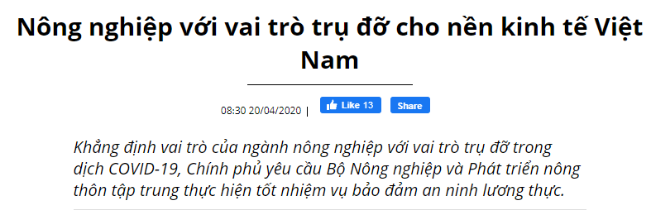
I. Vị trí của nghề làm vườn
Bài mở đầu: GIỚI THIỆU NGHỀ LÀM VƯỜN
1. Vị trí:
Ngành nông nghiệp Việt Nam không chỉ đảm bảo sứ mệnh an ninh lương thực, thực phẩm cho quốc gia mà còn xuất khẩu nhiều mặt hàng cho giá trị cao.
Trong 10 năm qua, sản lượng lúa gạo tăng từ 39,2 triệu tấn năm 2009 lên 43,45 triệu tấn. Năm 2019, tăng 12,2%, sản lượng rau các loại tăng 80,5%, trái cây tăng 50%.

Slide 7
I. Vị trí của nghề làm vườn
Bài mở đầu: GIỚI THIỆU NGHỀ LÀM VƯỜN
2. Vai trò:
- Là nguồn bổ sung lương thực, thực phẩm.
- Làm tăng thu nhập cho nông dân.
Link đọc tham khảo:
http://www.baodongnai.com.vn/phongsukysu/201401/nghe-tuyen-hoa-nhat-nu-2287943/

Slide 8
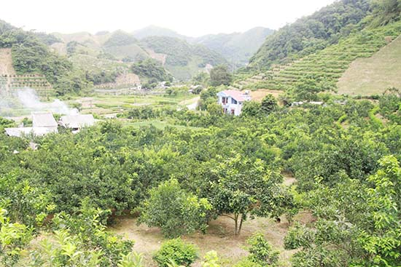
I. Vị trí của nghề làm vườn
Bài mở đầu: GIỚI THIỆU NGHỀ LÀM VƯỜN
2. Vai trò:
- Đưa đất chưa sử dụng thành đất nông nghiệp.
- Tạo môi trường trong lành cho con người

Slide 9
Bài mở đầu: GIỚI THIỆU NGHỀ LÀM VƯỜN
II. Tình hình và phương hướng phát triển nghề làm vườn ở nước ta
1. Tình hình nghề làm vườn hiện nay:
Từ phong trào xây dựng “ Vườn quả Bác Hồ”, “Ao cá Bác Hồ”, nhiều vườn tập thể và gia đình đã tu bổ và xây dựng theo hệ sinh thái VAC (vườn, ao, chuồng), VACR (vườn, ao, chuồng, rừng) tạo ra nhiều gương điển hình làm vườn tốt, thu nhập cao trong cả nước.
VD: Huyện Lục Ngạn (Bắc Giang) xưa là huyện độc canh lúa, đất đồi gò hoang hóa, nhờ làm vườn mà hiện nay trở thành vùng trồng cây ăn quả (chủ lực là cây vải thiều).
Vùng núi Tây Bắc (từ Mộc Châu đến Sơn La) hình thành vùng kinh tế VAC rất đa dạng đem lại kết quả cao, thúc đẩy kinh tế của tỉnh phát triển.
Link đọc tham khảo: https://khuyennongnghean.com.vn/index.php/guong-khuyen-nong-dien-hinh/lam-giau-tu-mo-hinh-vuon-ao-chuong-vac-313.html

Slide 10
Bài mở đầu: GIỚI THIỆU NGHỀ LÀM VƯỜN
II. Tình hình và phương hướng phát triển nghề làm vườn ở nước ta
1. Tình hình nghề làm vườn hiện nay:
Hạn chế:
Phong trào phát triển kinh tế vườn còn chưa mạnh
Số lượng vườn tạp nhiều
Diện tích vườn hẹp
Chưa chú ý đầu tư cơ sở vật chất
Giống kém chất lượng
Kỹ thuật nuôi trồng còn lạc hậu
Nguyên nhân:
Người làm vườn chưa có ý thức đầu tư.
Thiếu vốn.
Thiếu giống (con giống, cây giống)
Không mạnh dạn cải tạo vườn tạp.
Thiếu hiểu biết về nghề làm vườn.
Chưa nhạy bén với kinh tế thị trường.
Chưa có các chính sách khuyến khích phù hợp.

Slide 11
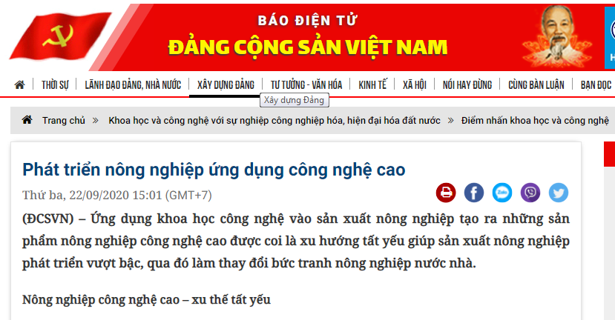
Bài mở đầu: GIỚI THIỆU NGHỀ LÀM VƯỜN
II. Tình hình và phương hướng phát triển nghề làm vườn ở nước ta
2. Phương hướng phát triển của nghề làm vườn:

Slide 12
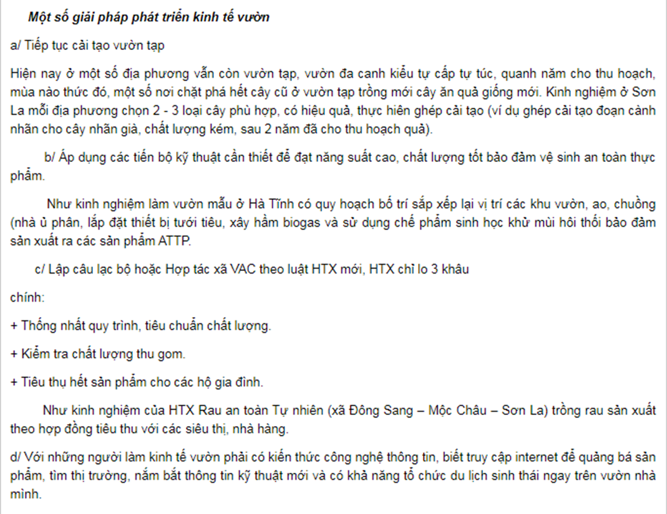

Slide 13
Bài mở đầu: GIỚI THIỆU NGHỀ LÀM VƯỜN
III. Mục tiêu, nội dung chương trình và phương pháp học tập nghề làm vườn (SGK)
IV. Các biện pháp đảm bảo an toàn lao động, vệ sinh môi trường và vệ sinh an toàn thực phẩm
Biện pháp đảm bảo an toàn lao động
Biện pháp bảo vệ môi trường
Biện pháp vệ sinh an toàn thực phẩm

Slide 14
Bài mở đầu: GIỚI THIỆU NGHỀ LÀM VƯỜN
IV. Các biện pháp đảm bảo an toàn lao động, vệ sinh môi trường và vệ sinh an toàn thực phẩm

Slide 15
PHẦN B
HỆ THỐNG KIẾN THỨC (HS ghi vào vở)

Slide 16
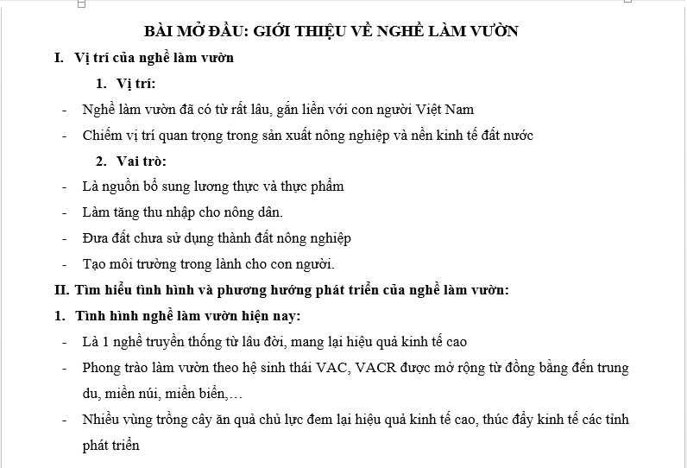

Slide 17
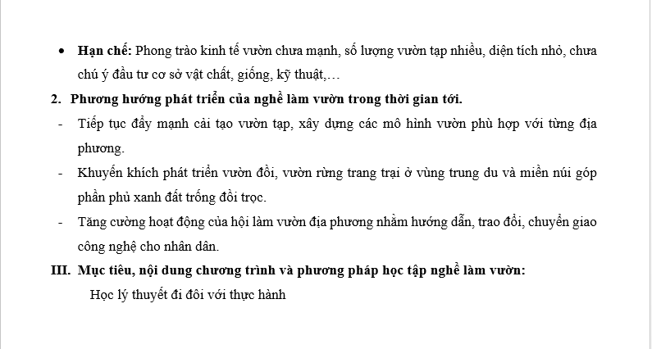

Slide 18
